Slide 1

Mtra. Areli Yamilet Navarrete Naranjo

Slide 2

Módulo Tres. Las garantías primarias del DAI
DAI
La obligación de documentar
La obligación de resguardar los documentos en archivos administrativos actualizados

Slide 3
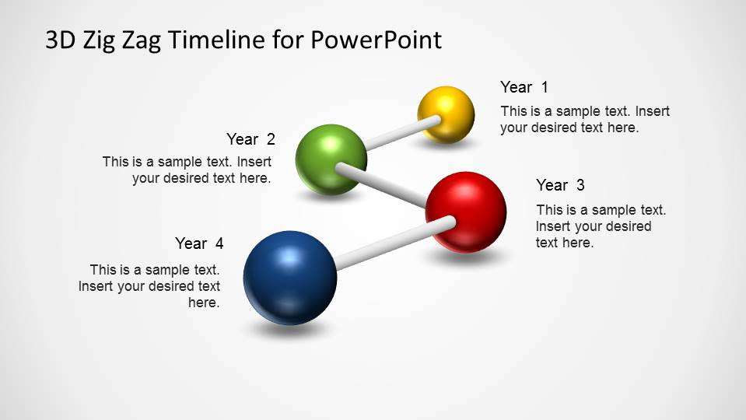
Garantías Primarias Constitucionales
a) La obligación de los sujetos obligados de documentar todo acto que derive del ejercicio de sus facultades, competencias o funciones (Fracc. I)
b) La existencia de mecanismos de acceso a la información (Fracc. IV)
c) El deber de los sujetos obligados de preservar sus documentos en archivos administrativos actualizados (Fracc. V)
d) La ubicación de la información completa y actualizada sobre el ejercicio de los recursos públicos y los indicadores sobre el cumplimiento de objetivos y resultados (Fracc. V)

Slide 4
a) La obligación de los sujetos obligados de documentar todo acto que derive del ejercicio de sus facultades, competencias o funciones (Fracc. I)

Slide 5
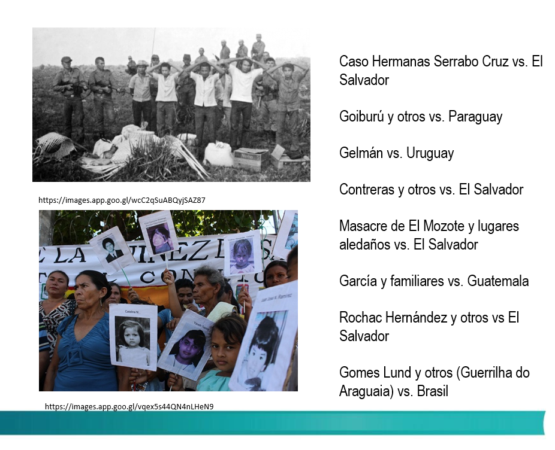

Slide 6
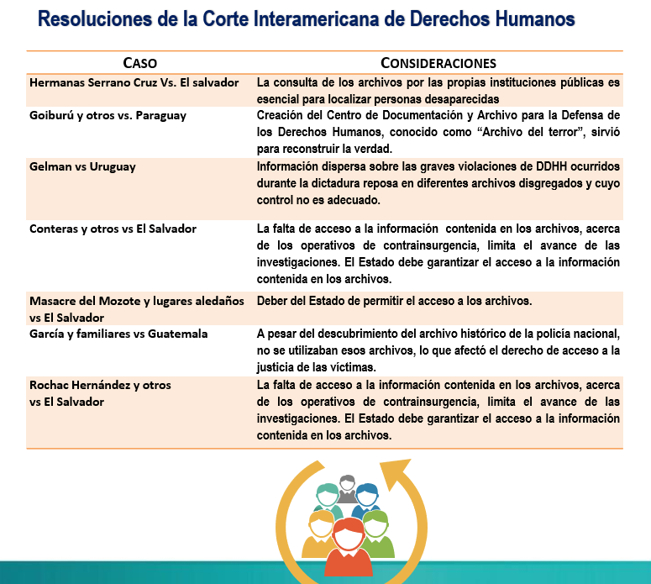

Slide 7
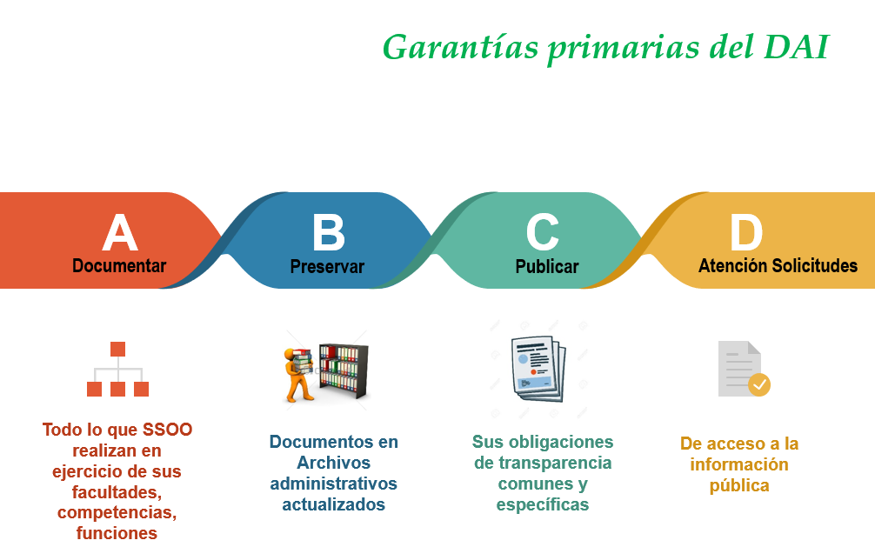

Slide 8
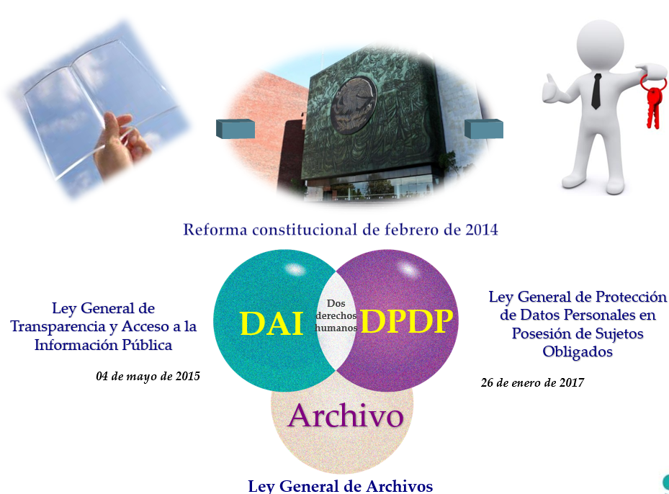

Slide 9
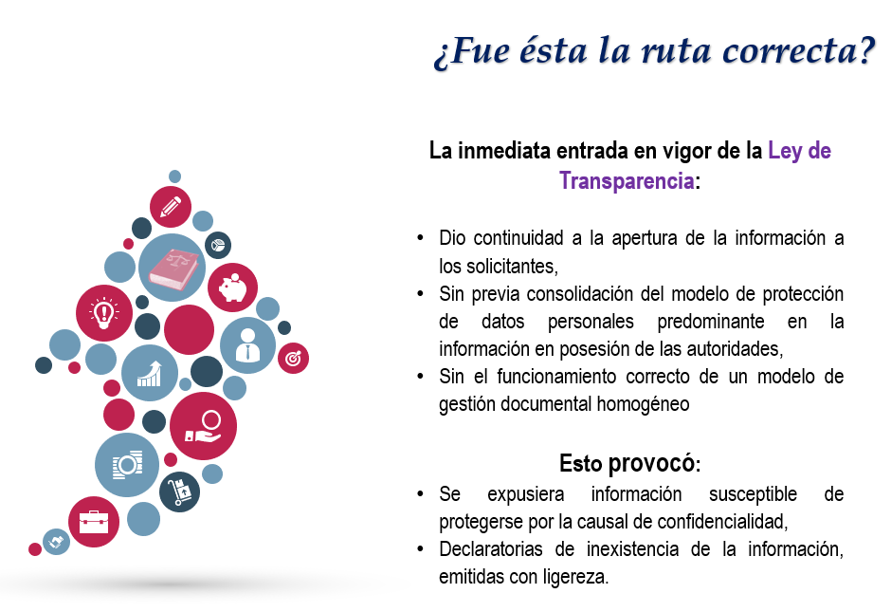

Slide 10
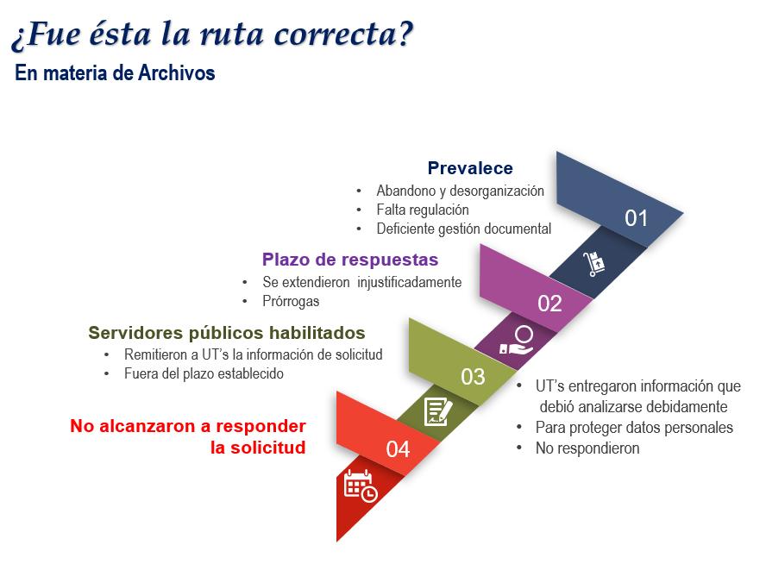

Slide 11
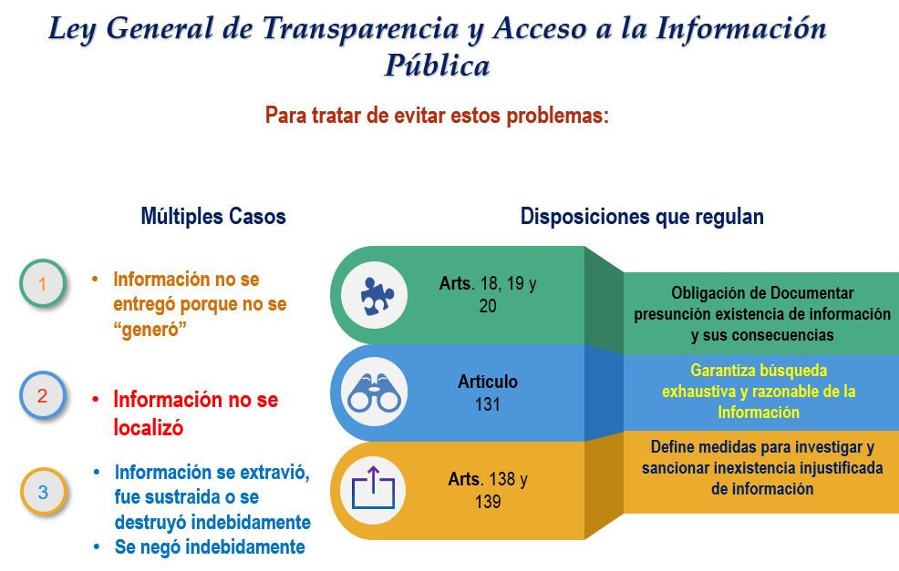

Slide 12
b) La obligación de resguardar los documentos en archivos administrativos actualizados

Slide 13
Garantías Primarias Constitucionales
a) La obligación de los sujetos obligados de documentar todo acto que derive del ejercicio de sus facultades, competencias o funciones (Fracc. I)
b) La existencia de mecanismos de acceso a la información (Fracc. IV)
c) El deber de los sujetos obligados de preservar sus documentos en archivos administrativos actualizados (Fracc. V)
d) La ubicación de la información completa y actualizada sobre el ejercicio de los recursos públicos y los indicadores sobre el cumplimiento de objetivos y resultados (Fracc. V)

Slide 14
Antecedentes administrativos

Slide 15
Antecedentes jurídicos
01
2002
Emisión de la Ley Federal de Transparencia
02
2007
Reforma al art. 6º de la CPEUM
«archivos administrativos actualizados»
03
2012- 2014
Ley Federal de Archivos en 2012 y su reglamento en 2014
04
07/02/2014
Decreto, reforma y adiciona la CPEUM en materia de transparencia
2002-2018
05
2015
Lineamientos Grales., organización
y conservación de archivos del PEF
.
06
Mayo 2015
Emisión Ley General de
Transparencia
07
4/05/2016
Acuerdo disposiciones grales. Archivo
y transparencia APF, Anexo Único
08
4/05/2016
Lineamientos para Organización y
Conservación de Archivos del SNT
09
2018
Publicación de la Ley General
de Archivos

Slide 16
Deber de los sujetos obligados
Documentar todo acto que derive del ejercicio de sus facultades, competencias y funciones.
Preservar sus documentos en archivos actualizados
Documentar
Documentos
Funciones
¿La omisión de esta obligación genera una
afectación al derecho?
Preservar
Facultades
Archivos
Toda la información en posesión de toda cualquier autoridad es pública

Slide 18
Los sujetos obligados deberán contar con los instrumentos de control y consulta archivísticos
Cuadro General de
Clasificación Archivística
Catálogo de Disposición
Documental
Niveles de:
fondo, sección y serie
Inventarios
Documentales
Guía de Archivo
Documental
Índice de expedientes
Clasificados

Slide 19
Los sujetos obligados deberán:
1
Establecer un Sistema Institucional para su administración
Destinar espacios y equipos necesarios para resguardar documentos de los archivos
6
2
Integrar los documentos en expedientes
Promover el desarrollo de infraestructura y equipamiento
7
3
Inscribir en el Registro Nacional la existencia y ubicación de los archivos resguardados
Racionalizar la producción
8
4
Conformar un grupo interdisciplinario coadyuvante en la valoración documental
Aplicar métodos y medidas para organización, protección y conservación de los documentos de archivo
9
5
Homogeneamente Administrar, organizar y conservar los documentos de archivo
Dotar de elementos de identificación necesarios a los documentos de archivo
10

Slide 20
Mtra. Areli Yamilet Navarrete Naranjo

